Slide 1
Курс «Основы программирования» Власенко Олег Федосович SimbirSoft
Лекция 12
Файлы.
ЛР 22. Знакомство с файлами.
ЛР 23. Обработка текстов

Slide 2
Работа с файлами «вручную»

Slide 3
Файл
Файл - именованная область данных на носителе информации, используемая как базовый объект взаимодействия с данными в операционных системах.
https://ru.wikipedia.org/wiki/%D0%A4%D0%B0%D0%B9%D0%BB

Slide 4
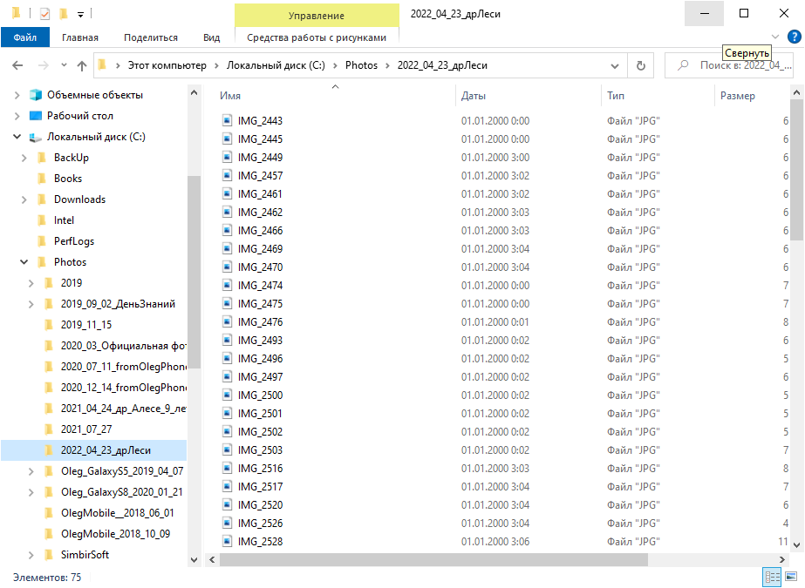
Проводник

Slide 5
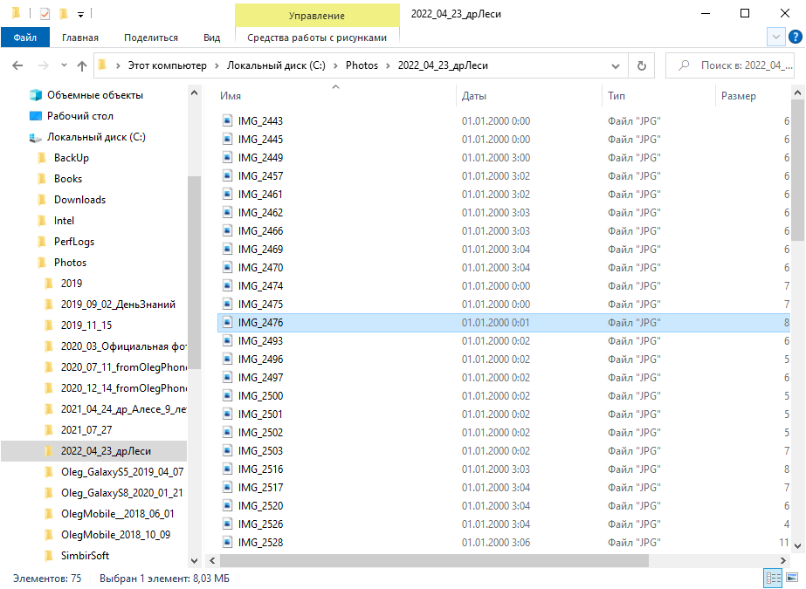
Имя файла
Имя файл = “IMG_2476.JPG”

Slide 6
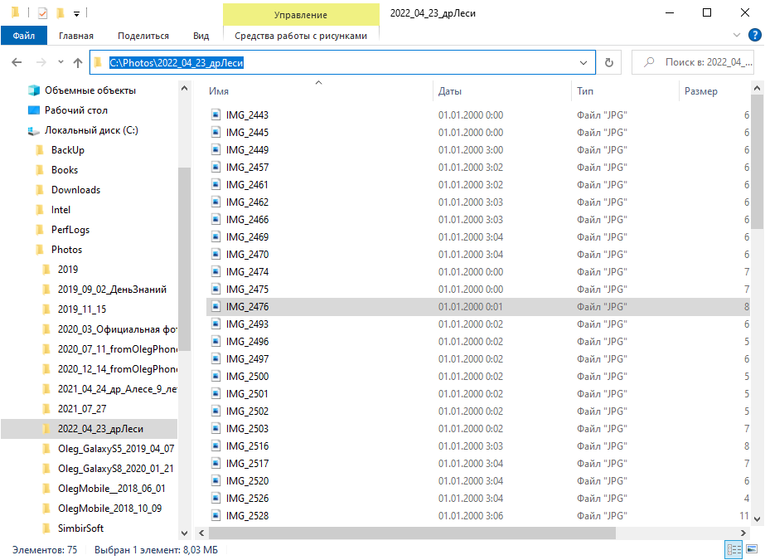
Путь к файлу
Путь к файлу = “C:\Photos\2022_04_23_дрЛеси”

Slide 7
Полное имя файла
Полное имя файла
= “C:\Photos\2022_04_23_дрЛеси\IMG_2476.JPG”

Slide 8
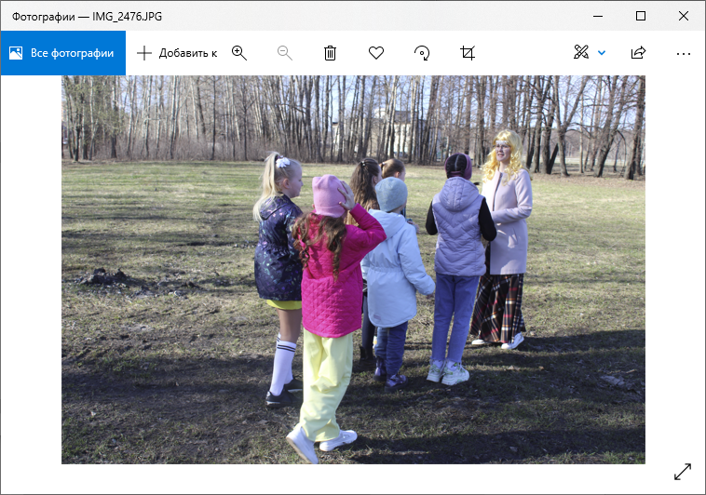
Содержимое файла
Полное имя файла
= “C:\Photos\2022_04_23_дрЛеси\IMG_2476.JPG”

Slide 9
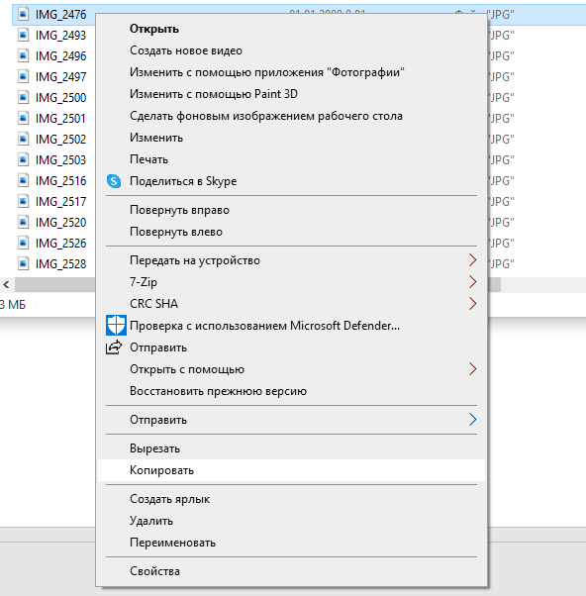
Пользовательские операции над файлами
Открыть
Создать
Скопировать
Перенести (вырезать)
Переименовать
Удалить
И др.

Slide 10
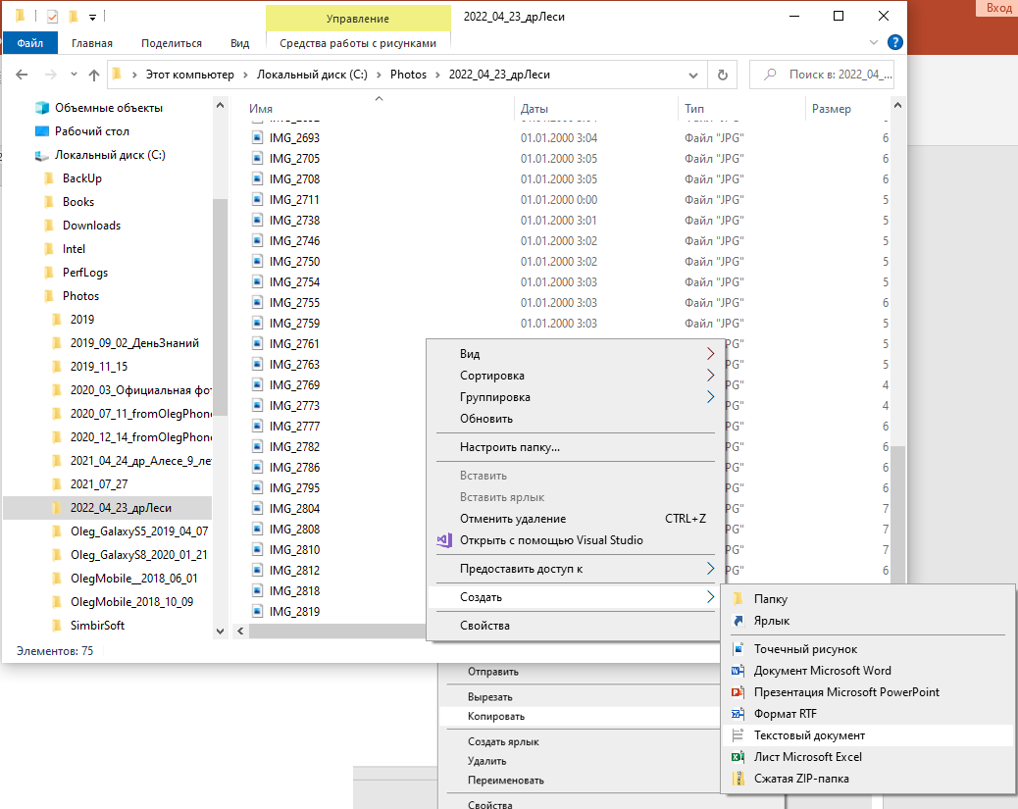
Создание текстовых файлов «вручную»
Проводник → Нужная папка → Правая кнопка мыши

Slide 11
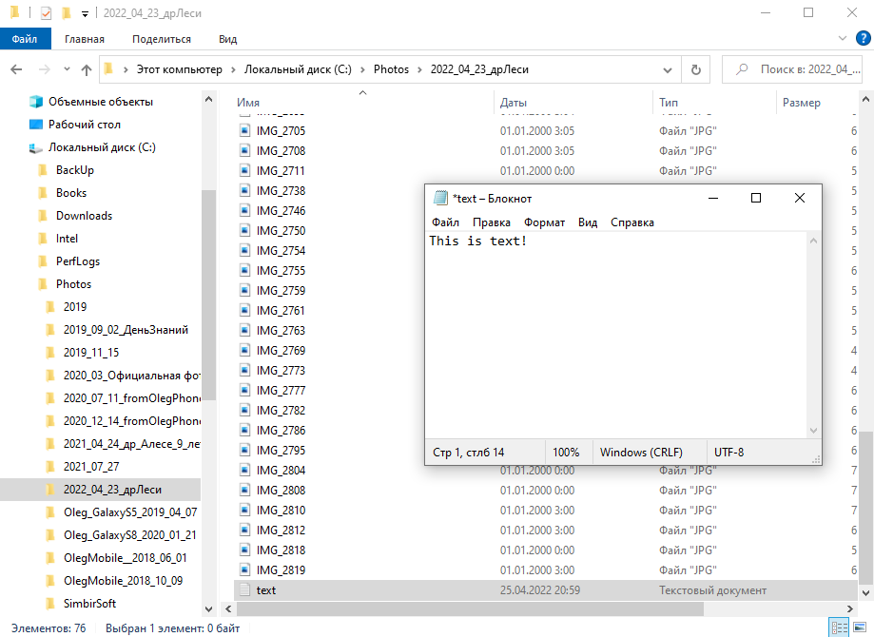
Создание текстовых файлов «вручную»
Открыть файл в редакторе.
Набрать нужный текст
Сохранить

Slide 12
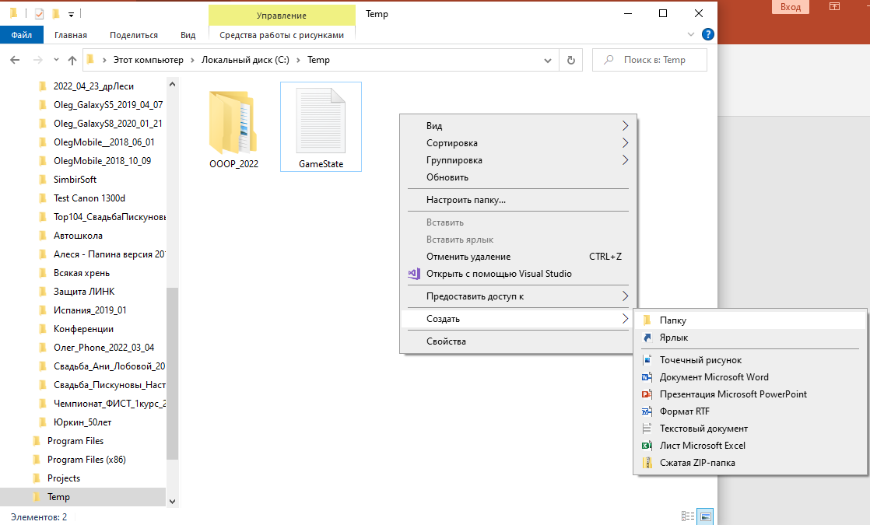
Создание папок «вручную»
Открыть родительскую папку
Нажать Правую кнопка мыши
Создать
Папку
Введите имя папки

Slide 14
Работа с файлами «программно»

Slide 15
Задача – прочитать из файла 2 целых числа, подсчитать их сумму, вывести в другой файл
Входной файл:
3 12
Выходной файл:
15

Slide 16
Работа с файлом – общий алгоритм
Открыть файл
Работать с файлом
Закрыть файл

Slide 17
Задача (1)
// Чтение из входного файла
FILE *fin;
int a, b, s;
fin = fopen(“d:\\Temp\\Files\\in1.txt", "rt");
if (fin == NULL) {
printf("File in1.txt is not found");
return;
}
fscanf(fin, "%d%d", &a, &b);
fclose(fin);

Slide 18
Задача (2)
// Обработка
s = a + b;

Slide 19
Задача (3)
// Запись в выходной файл
FILE *fout;
fout = fopen(“d:\\Temp\\Files\\out1.txt", "wt");
if (fout == NULL) {
printf("File out1.txt cannot be created");
return;
}
fprintf(fout, "s = %d", s);
fclose(fout);

Slide 21
Несколько сценариев работы с файлами

Slide 22
Сценарий 1. Входные и выходные данные - в файлах
ФАЙЛ_ВХОДНОЙ → Программа → ФАЙЛ_ВЫХОДНОЙ
Входные данные готовятся в виде (входных) файлов.
Программа загружает данные из входных файлов. Выполняет всю необходимую работу.
Результаты сохраняет в (выходные) файлы.
Этапы:
Подготовить входные файлы (вручную, либо используя какую-то программу)
Запустить программу обработки файлов, которая прочитает входные файлы и создаст выходной файл
Работать с выходным файлов (вручную или при помощи еще какой-то программы)

Slide 23
Сценарий 2. Файл для сохранения состояния
Программа → ФАЙЛ_СОСТОЯНИЯ → Программа
Программа работает и доходит до какого-то состояния.
При необходимости пользователь выполняет сохранение состояния программы. При этом создается файл, хранящий все необходимые данные программы.
При необходимости пользователь решает вернуться к сохраненному состоянию. Для этого все данные загружаются из файла состояния.

Slide 25
Лабораторная работа №22
Знакомство с файлами

Slide 26
Работа с файлами – «совсем» общий алгоритм
Подготовить входные файлы (вручную, либо используя какую то программу)
Запустить программу обработки файлов, которая прочитает входные файлы и создаст выходной файл
Работать с выходным файлов (вручную или при помощи еще какой-то программы)

Slide 27
Задача 1 – Подготовить входные файлы
Подготовить для следующих задач (№2-№5+) все необходимые входные файлы.

Slide 28
Задача 1.1 – Подготовить входной файл in2.txt
Подготовить для следующих задач (№2-№7) все необходимые входные файлы.
Имя входного файла in2.txt
Место хранения файлов – на ваш выбор.
Пример входа:
1 5 8

Slide 29
Задача 2.1 – Обработка чисел 1
С клавиатуры вводятся 3 целых числа.
Их произведение выводится на экран.
Все этапы обработки нужно логировать (выводом в консоль).
Пример входа:
1 5 8
Пример выхода:
40

Slide 30
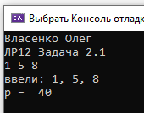
Задача 2.1 – Обработка чисел 1
С клавиатуры вводятся 3 целых числа.
Их произведение выводится на экран.
Все этапы обработки нужно логировать (выводом в консоль).
Пример входа:
1 5 8
Пример выхода:
40
#define _CRT_SECURE_NO_WARNINGS
#include <stdio.h>
#include <Windows.h>
void main() {
SetConsoleCP(1251);
SetConsoleOutputCP(1251);
printf("Власенко Олег\n");
printf("ЛР12 Задача 2.1\n");
// Числа, читаемые из входного файла
int a, b, c;
// Произведение, выводимое в выходной файл
int p;
scanf("%d%d%d", &a, &b, &c);
printf("ввели: %d, %d, %d\n", a, b, c);
// Обработка
p = a * b * c;
printf("p = %d\n", p);
}

Slide 31
Работа с файлом – общий алгоритм
Открыть файл
Работать с файлом
Закрыть файл

Slide 32
Задача 2.2 – Обработка чисел 1
Из входного файла берутся 3 целых числа.
Их произведение сохраняется в выходной файл.
Имя входного файла in2.txt
Имя выходного файла out2.txt
Место хранения файлов – на ваш выбор.
Все этапы обработки нужно логировать в консоль.
Пример входа:
1 5 8
Пример выхода:
40

Slide 33
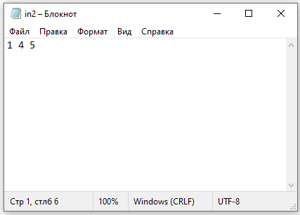
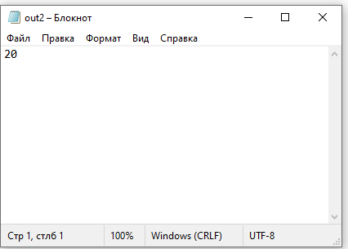
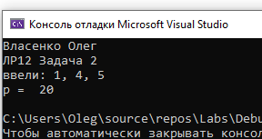
Задача 2.2 – Обработка чисел 1
Из входного файла берутся 3 целых числа.
Их произведение сохраняется в выходной файл.
Имя входного файла in2.txt
Имя выходного файла out2.txt
Место хранения файлов – на ваш выбор.
Все этапы обработки нужно логировать в консоль.
Пример входа:
1 4 5
Пример выхода:
20

Slide 34
Задача 2.2 – Обработка чисел 1 (2)
#define _CRT_SECURE_NO_WARNINGS
#include <stdio.h>
#include <Windows.h>
void main() {
SetConsoleCP(1251);
SetConsoleOutputCP(1251);
printf("Власенко Олег\n");
printf("ЛР12 Задача 2\n");
// Чтение из входного файла
// Числа, читаемые из входного файла
int a, b, c;
// Произведение, выводимое в выходной файл
int p;
// Входной файл
FILE* fin = fopen("c:\\Temp\\Lection12\\in2.txt", "rt");
if (fin == NULL) {
printf("Входной файл не найден");
return;
}
fscanf(fin, "%d%d%d", &a, &b, &c);
fclose(fin);

Slide 35
Задача 2.2 – Обработка чисел 1 (3)
// логирование ввода
printf("ввели: %d, %d, %d\n", a, b, c);
// Обработка
p = a * b * c;
// логирование вывода
printf("p = %d\n", p);
// Запись в выходной файл
// Выходной файл
FILE* fout;
fout = fopen("c:\\Temp\\Lection12\\out2.txt", "wt");
if (fout == NULL) {
printf("Выходной файл не создался");
return;
}
fprintf(fout, "%d", p);
fclose(fout);
}

Slide 36
Задача 3.1 – Обработка чисел 2
С клавиатуры вводятся 5 целых числа.
Их сумма выводится на экран.
Все этапы обработки нужно логировать (выводом в консоль).
Пример входа:
1 2 5 9 2
Пример выхода:
19

Slide 37
Задача 3.2 – Обработка чисел 2
Из файла in3.txt вводятся 5 целых числа.
Их сумма сохраняется в выходной файл out3.txt.
Все этапы обработки нужно логировать (выводом в консоль).
Пример входа:
1 2 5 9 2
Пример выхода:
19

Slide 38
Задача 4 – Обработка одномерного массива
Из входного файла берется одномерный массив целых чисел.
Все элементы большее среднего арифметического нужно увеличить в 10 раз.
Получившийся массив нужно сохранить в выходном файле.
Формат входного и выходного файла:
n
a[0] a[1] a[2] a[3] … a[n-1]
n <= 10
Пример входа (Файл in4.txt):
4
1 2 3 4
Пример выхода:
4
1 2 30 40

Slide 39
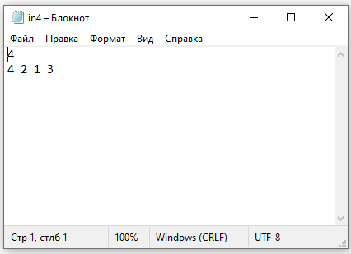
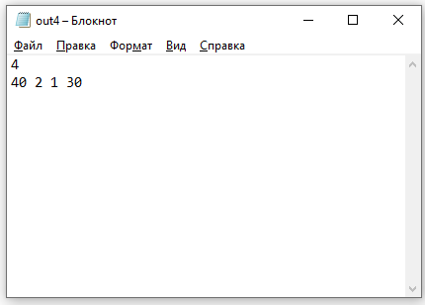
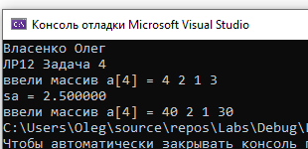
Задача 4 – Обработка одномерного массива
Из входного файла берется одномерный массив целых чисел.
Все элементы большее среднего арифметического нужно увеличить в 10 раз.
Получившийся массив нужно сохранить в выходном файле.
Формат входного и выходного файла:
n
a[0] a[1] a[2] a[3] … a[n-1]
n <= 10
Пример входа (Файл in4.txt):
4
1 2 3 4
Пример выхода:
4
1 2 30 40

Slide 40
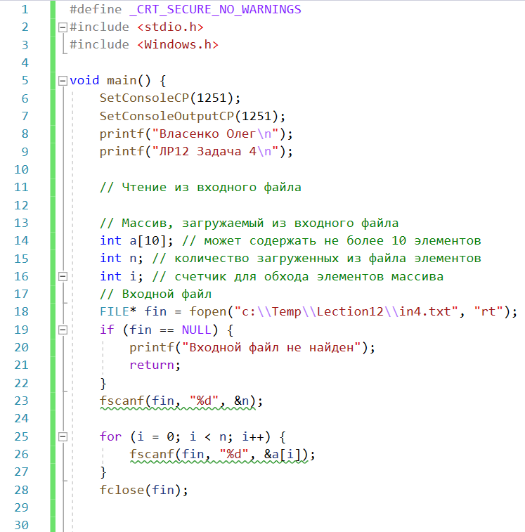
Задача 4 – Обработка одномерного массива (2)

Slide 41
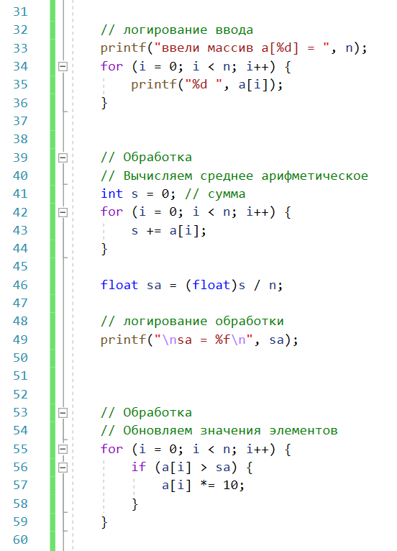
Задача 4 – Обработка одномерного массива (3)

Slide 42
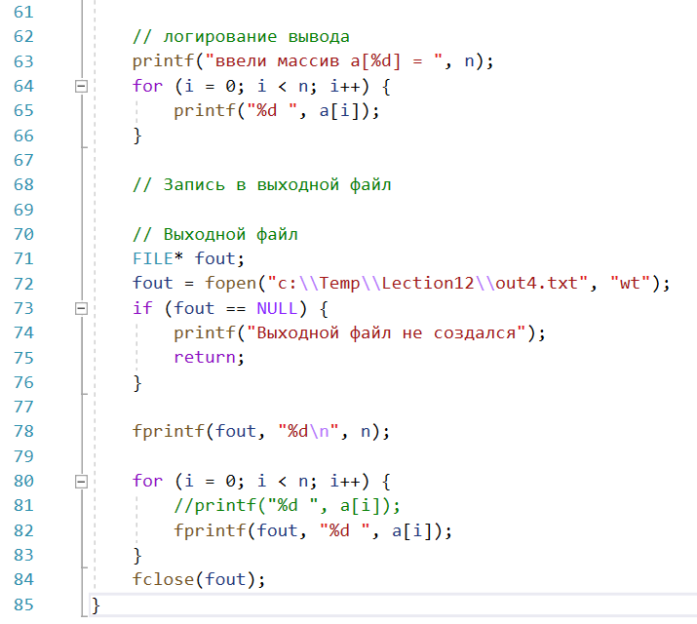
Задача 4 – Обработка одномерного массива (4)

Slide 43
Задача 5 – Обработка одномерного массива 2
Из входного файла берется одномерный массив целых чисел.
Все четные элементы меньшие чем среднее арифметическое нужно уменьшить в 2 раза.
Получившийся массив нужно сохранить в выходном файле.
Формат входного и выходного файла:
n
a[0] a[1] a[2] a[3] … a[n-1]
n <= 10
Пример входа (Файл in5.txt):
4
1 2 3 4
Пример выхода (Файл out5.txt):
4
1 1 3 4

Slide 44
Домашнее задание
A. Доделать задачи 1-5, которые не успели сделать в классе.
6. Задачу из ЛР17 («Массив переменной длины») переделать на работу с файлами.
Выбрать любую задачу, которую вы выполнили самостоятельно в ЛР17. Добавить к ней загрузку из входного файла. И сохранение результата в выходной файл.
7*. Добавить к ЛР17 возможность сохранять в файл состояние массива.
8*. Добавить к ЛР17 возможность загружать из файла состояние массива.
9*. Добавить к ЛР18 возможность сохранять в файл состояние массива.
10*. Добавить к ЛР18 возможность загружать из файла состояние массива.
11*. Добавить в игру из ЛР19 сохранение состояния игры в файл по нажатию клавиши S.
12*. Добавить в игру из ЛР19 загрузку состояния игры из файла по нажатию клавиши L.
13**. Добавить в сквозной проект возможность сохранения и загрузки состояния игры.

Slide 45
ИТОГО по лабораторной работе 22
Попробовали создавать текстовые файлы вручную
Попробовали работать с файлами программно
Научились загружать входные данные из файлов
Научились сохранять выходные данные в файл
* Научились сохранять состояние в файл.
* Научились восстанавливать состояние программы, загружая его из файла.
** Добавили сохранение/восстановление состояния игры к сквозному проекту

Slide 47
Сохранение состояния в игре

Slide 48
Задача C7. Сохранить состояние игры
Чтобы можно было вернуться к игре, и продолжить её с определенного места, в играх часто предусматривают сохранение/загрузку состояния.
Состояние игры включает в себя состояние всех переменных, которые описывают статус всех объектов игры.
Для реализации задачи в нашей игре нужно:
Создать функцию сохранения состояния
А) В ней реализовать открытие файла,
Б) сохранение всех глобальных переменных
В) закрытие файла
Вызвать эту функцию при нажатии определенной клавиши

Slide 49
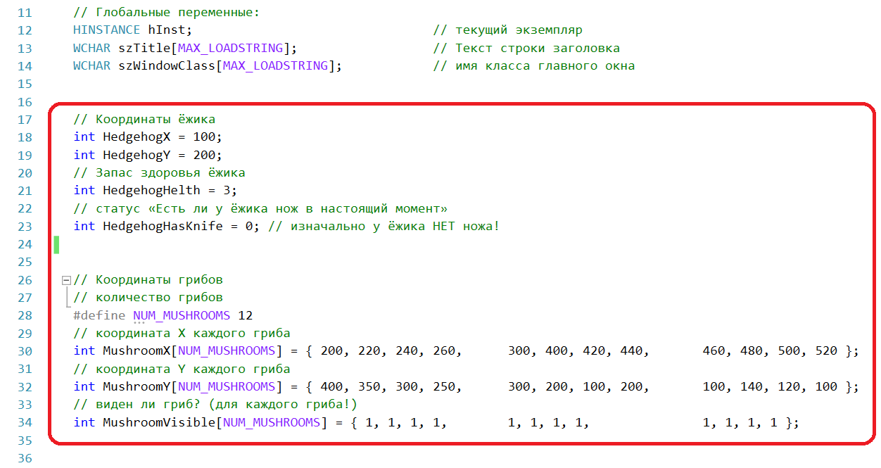
Задача C7. Реализация (0.1). Данные, которые нужно сохранить

Slide 50
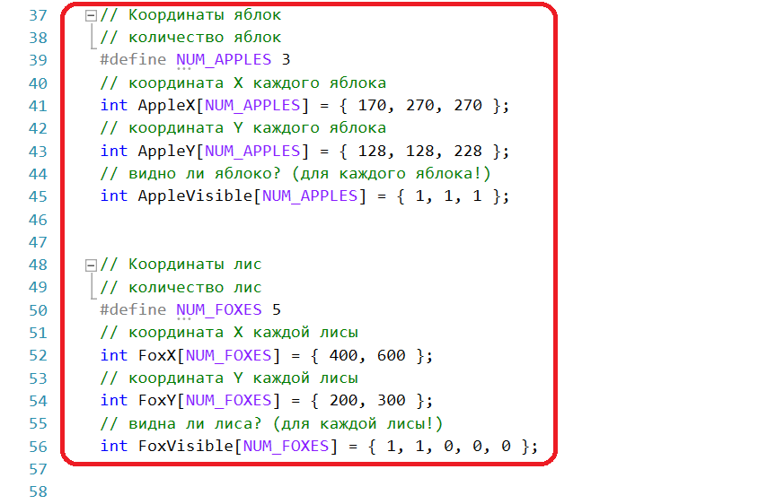
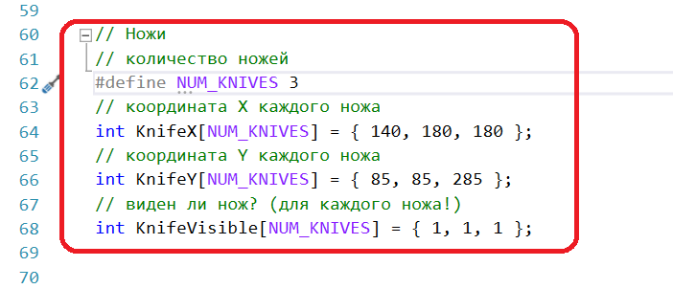
Задача C7. Реализация (0.2). Данные, которые нужно сохранить

Slide 51
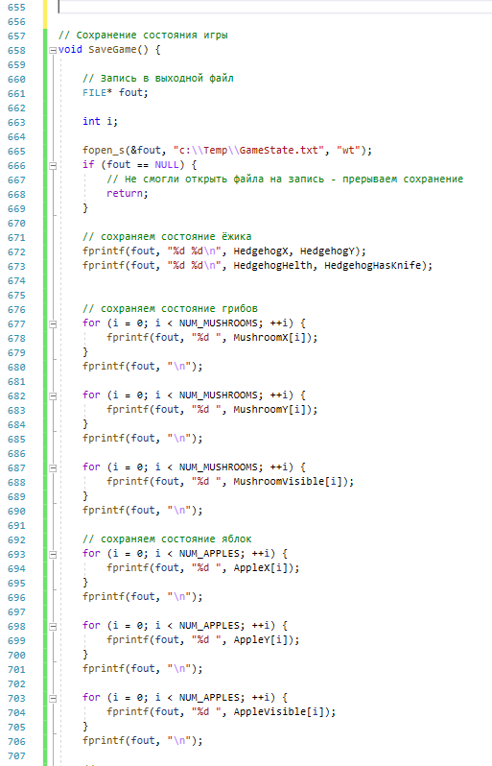
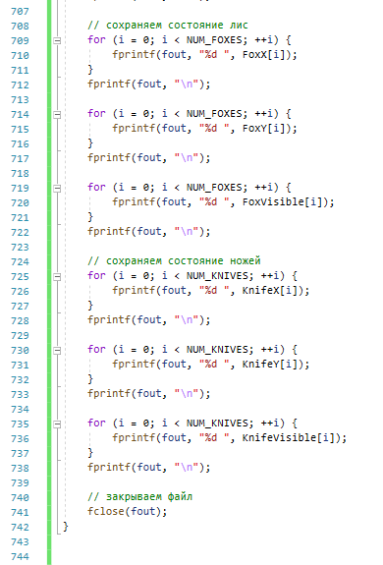
Задача C7. Реализация (1). функция сохранения состояния

Slide 52
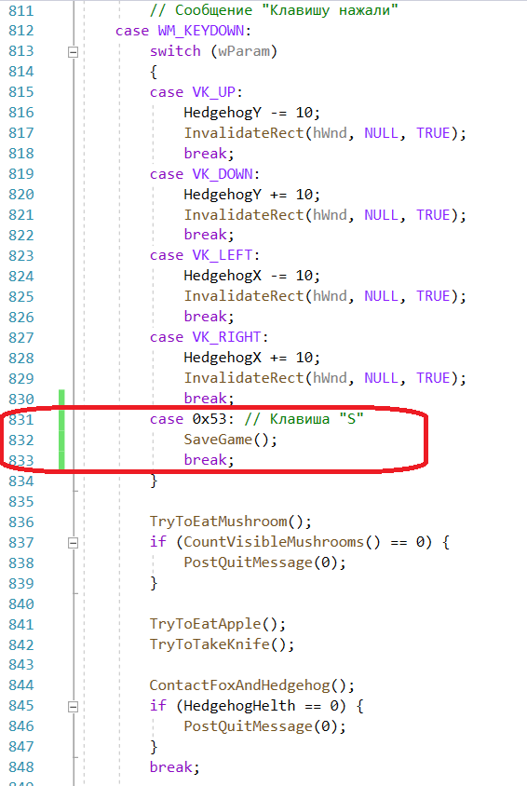
Задача C7. Реализация (2). Вызов функции сохранения состояния

Slide 53
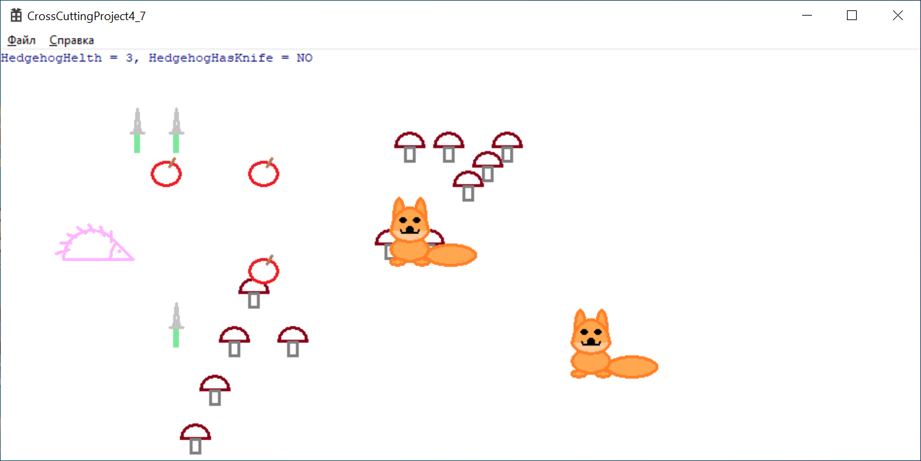
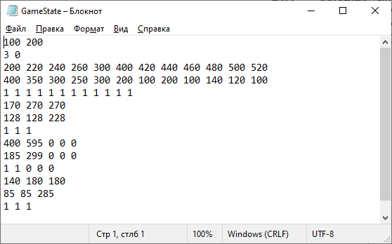
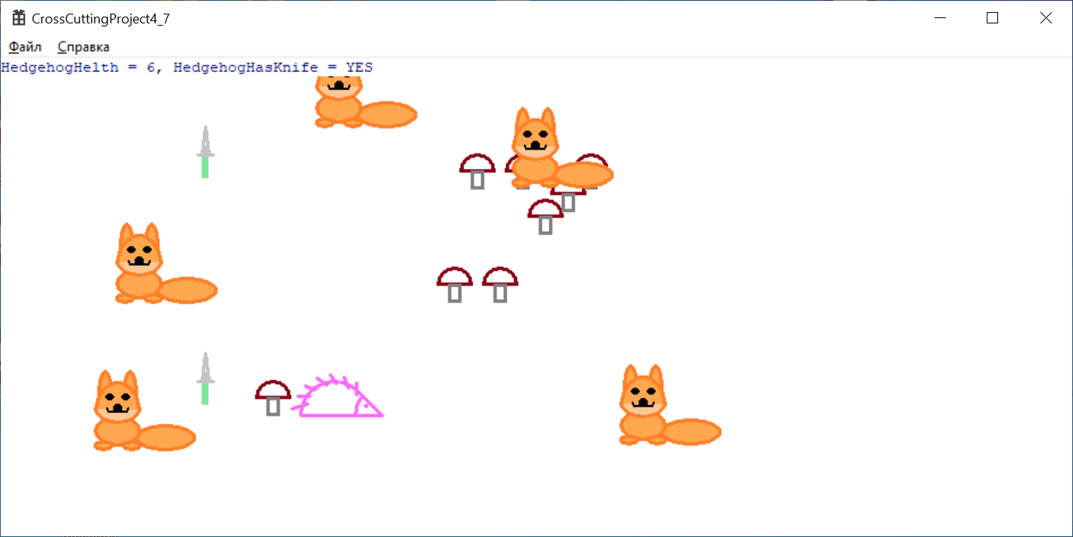
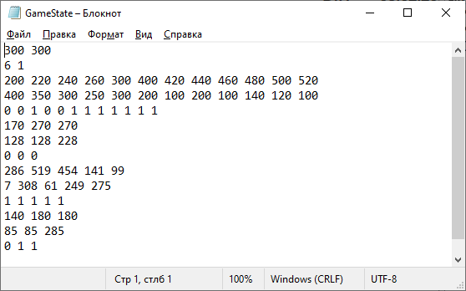
Задача C7. Реализация (3). Результаты сохранения

Slide 54
Задача C8. Загрузка состояние игры
Если состояние игры ранее было сохранено, то его можно загрузить.
Для реализации задачи в нашей игре нужно:
Создать функцию загрузки состояния игры
Вызвать эту функцию при нажатии определенной клавиши

Slide 55
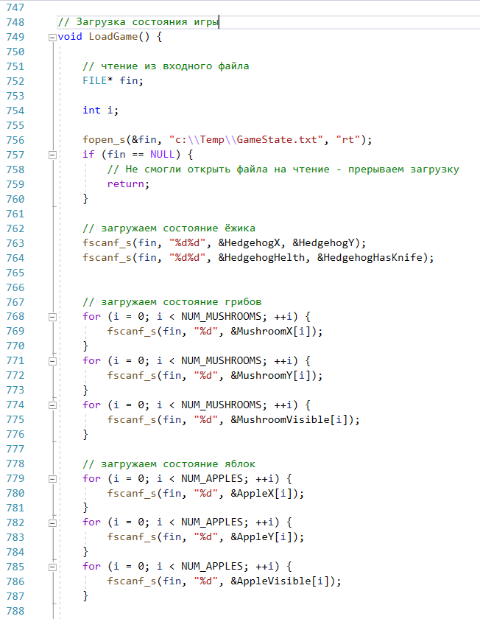
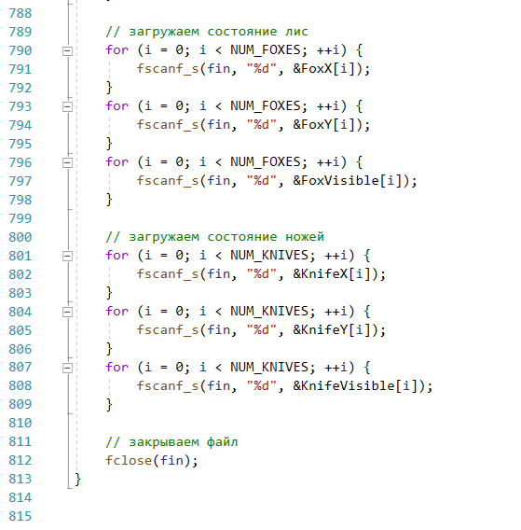
Задача C8. Реализация (1). функция загрузки состояния

Slide 56
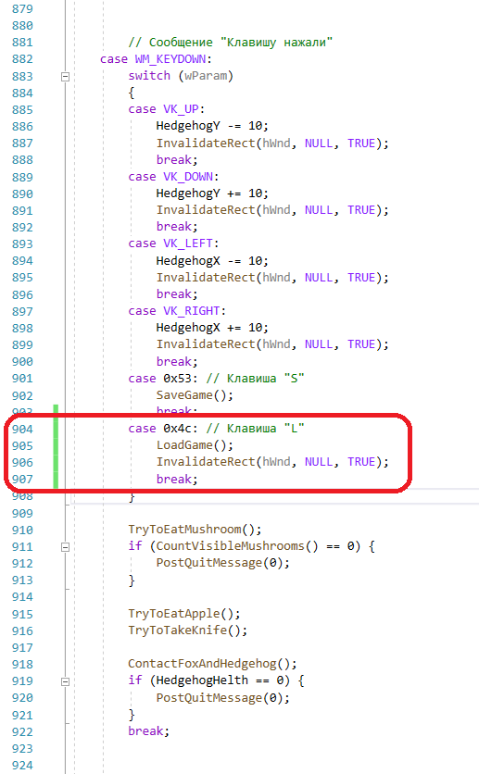
Задача C8. Реализация (2). Вызов функции загрузки состояния

Slide 57
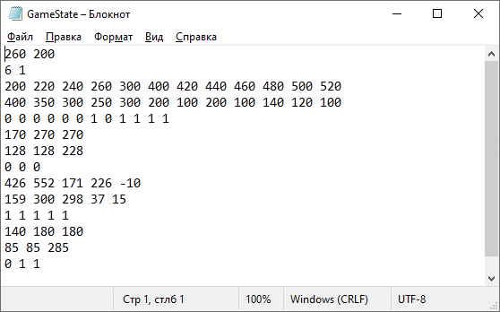
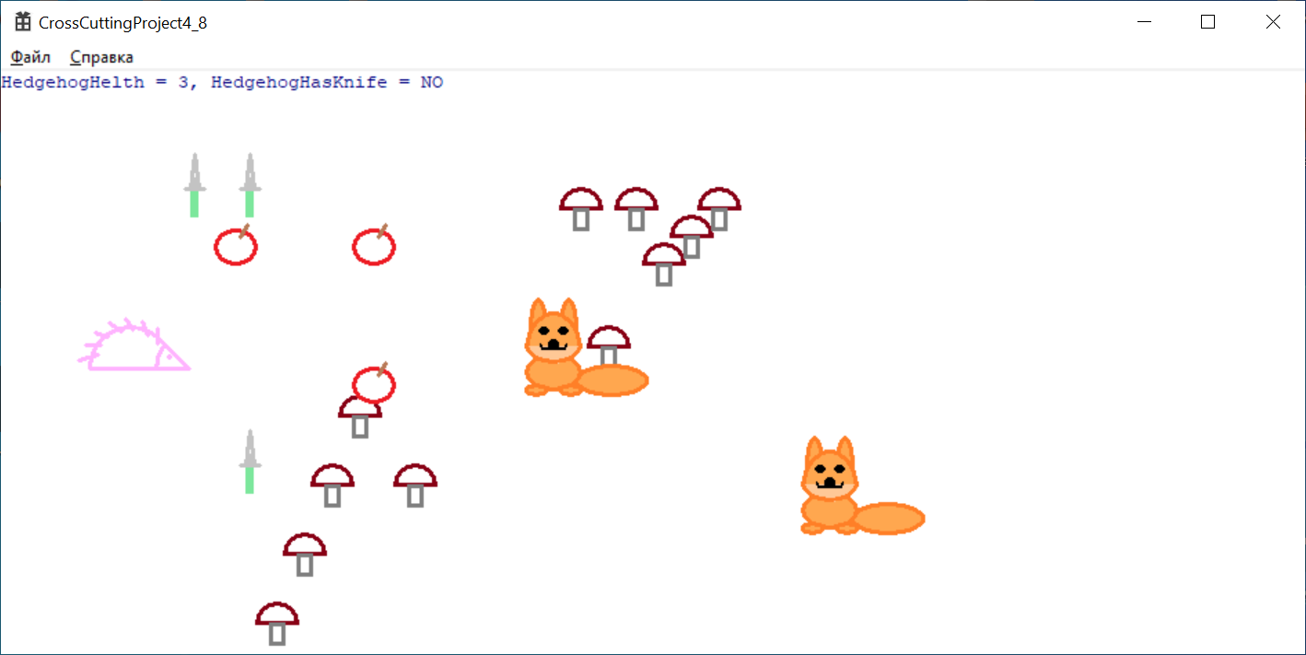
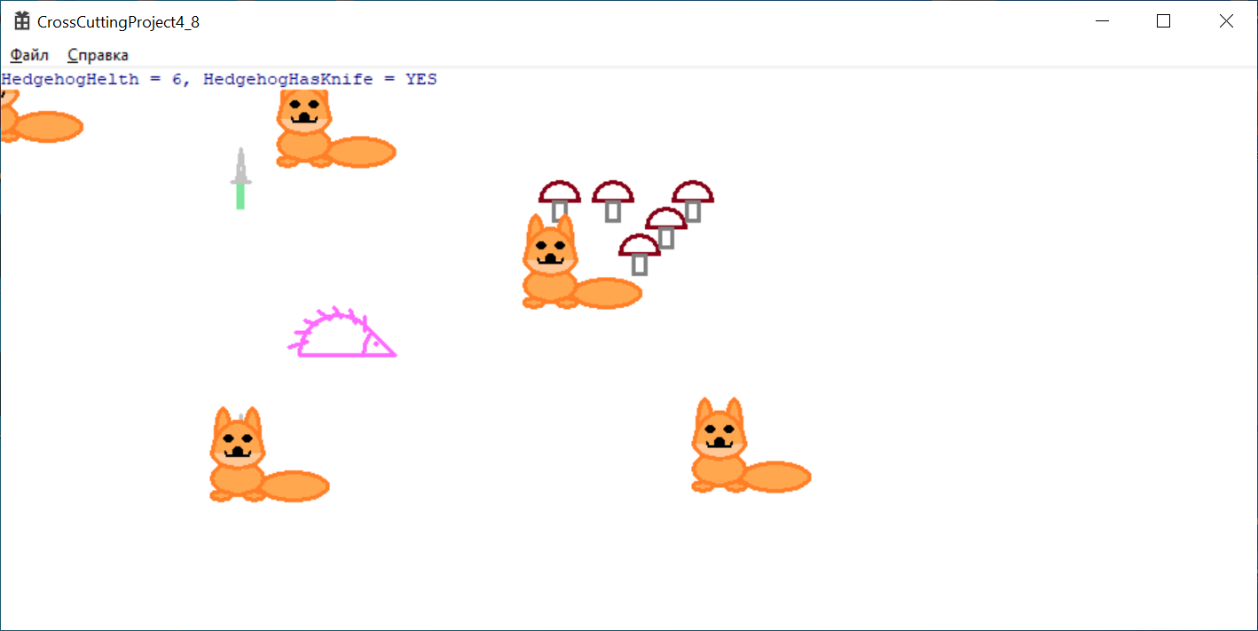
Задача C8. Реализация (3). Результаты загрузки

Slide 59
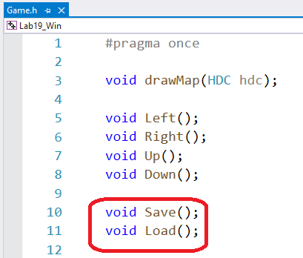
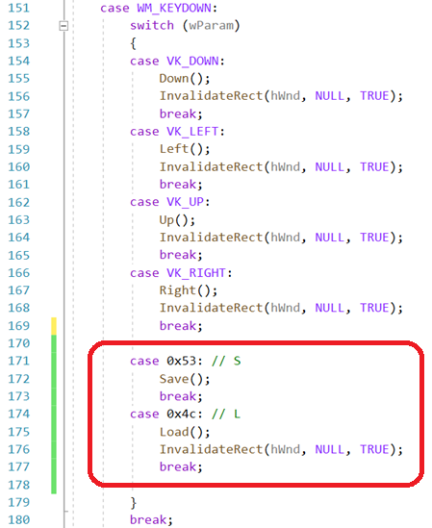
ЛР19. Сохранение состояния игры
При нажатии клавиши S в файле game.txt сохранить состояние игры.
При нажатии клавиши L из файла game.txt загрузить состояние игры.

Slide 60
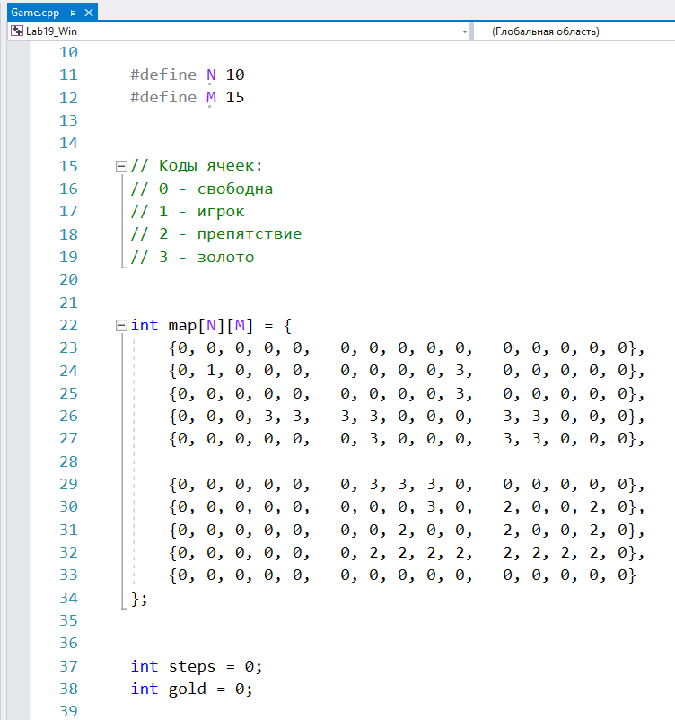
ЛР19. Сохранение состояния игры (2)

Slide 61
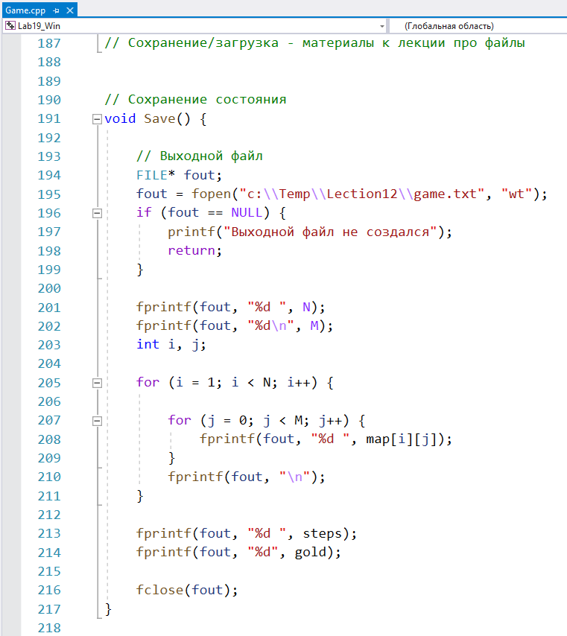
ЛР19. Сохранение состояния игры (3)

Slide 62
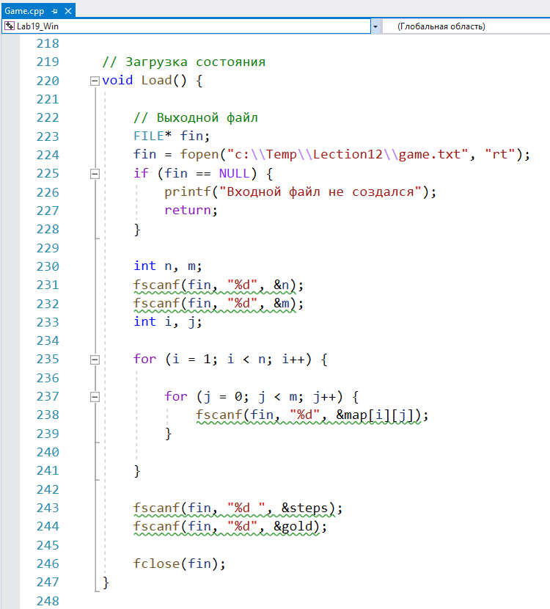
ЛР19. Сохранение состояния игры (4)

Slide 63
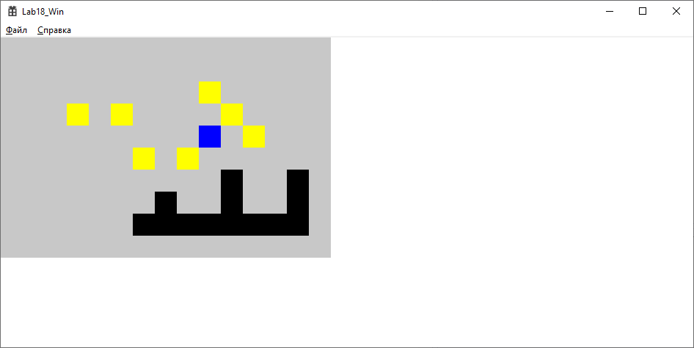
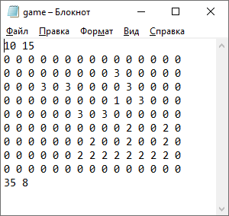
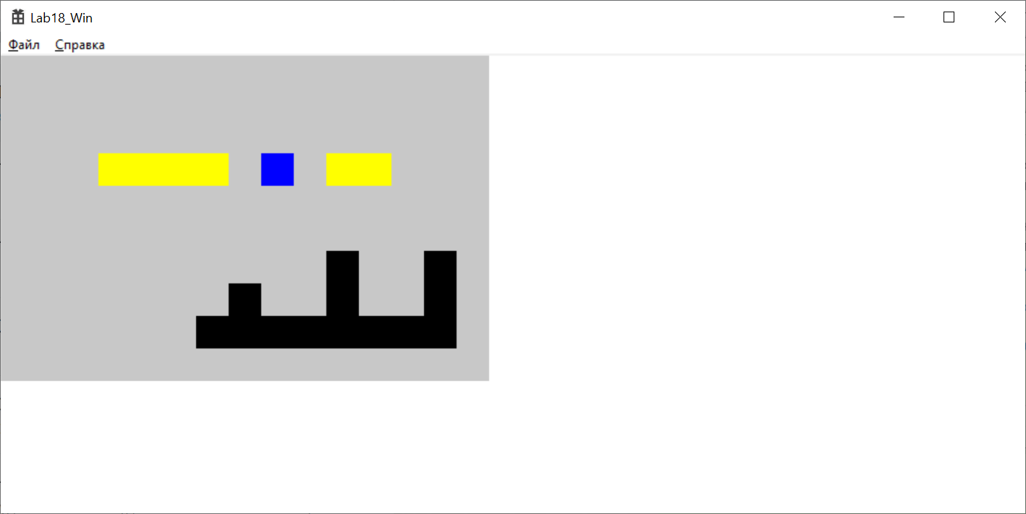
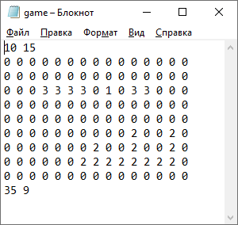
ЛР19. Сохранение состояния игры (5)

Slide 64
Работа с бинарными файлами

Slide 65
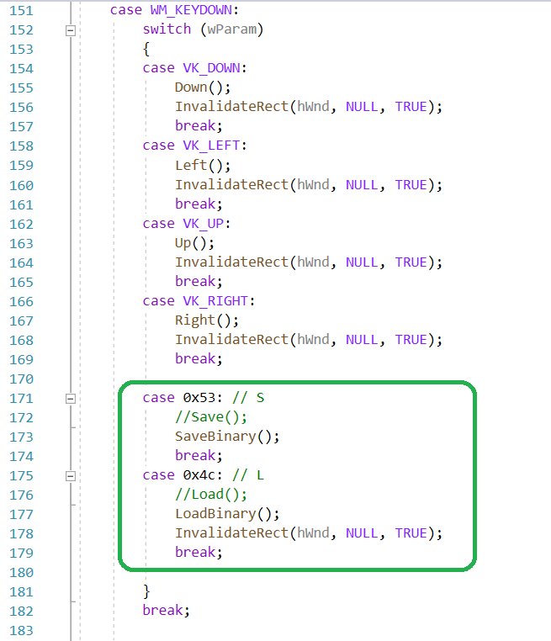
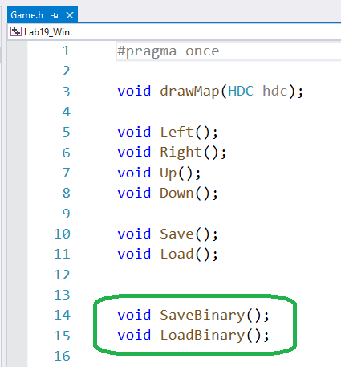
ЛР19. Сохранение состояния игры
При нажатии клавиши S в файле game_bin.bin сохранить состояние игры.
При нажатии клавиши L из файла game_bin.bin загрузить состояние игры.

Slide 66
ЛР19. Сохранение состояния игры (2)

Slide 67
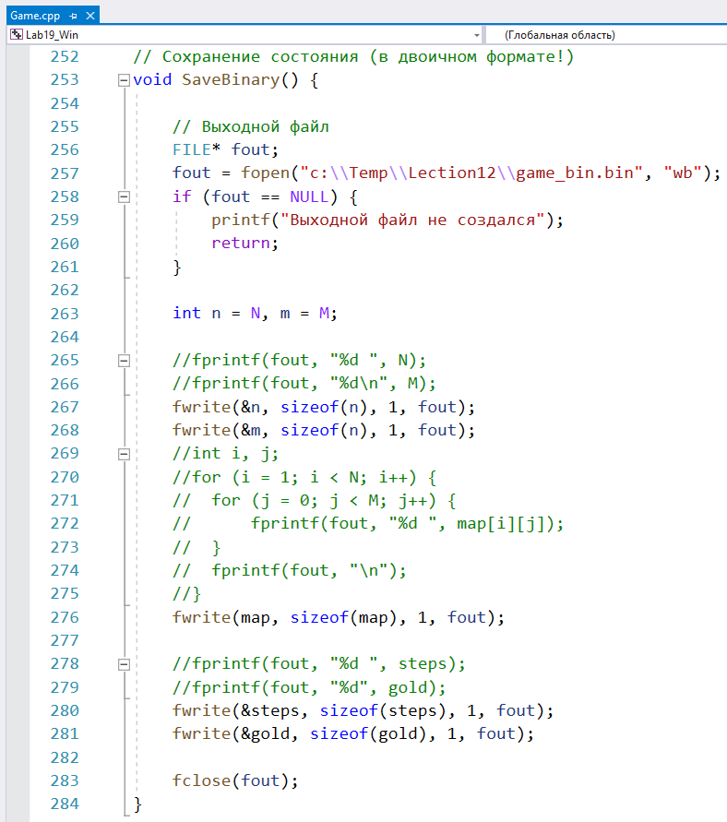
ЛР19. Сохранение состояния игры (3)

Slide 68
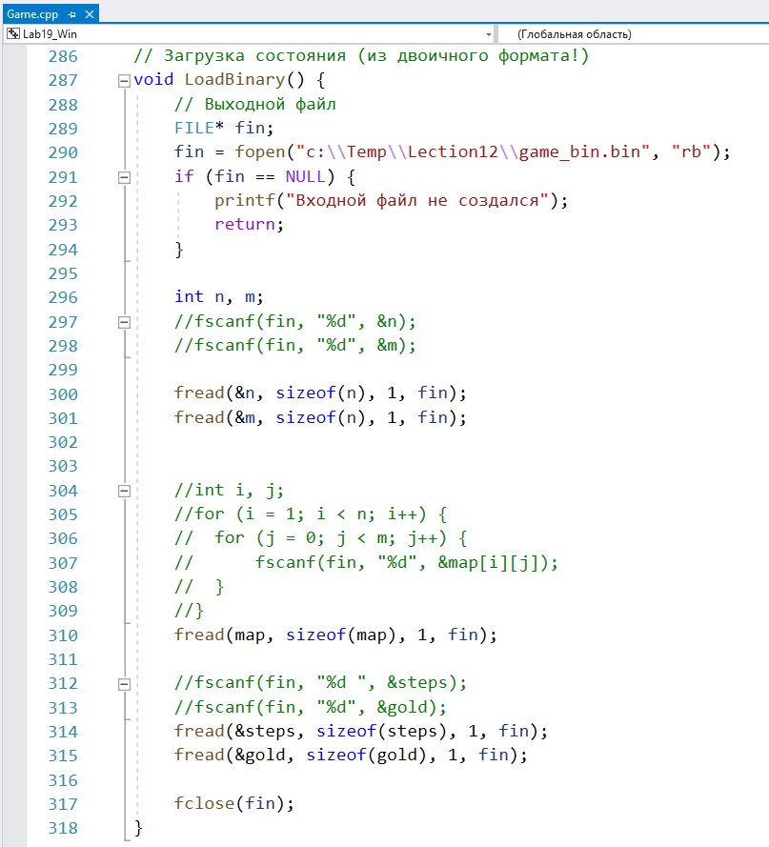
ЛР19. Сохранение состояния игры (4)

Slide 69
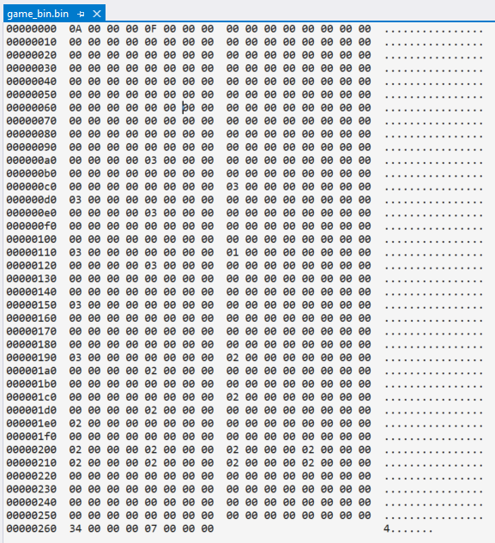

ЛР19. Сохранение состояния игры (5)

Slide 70
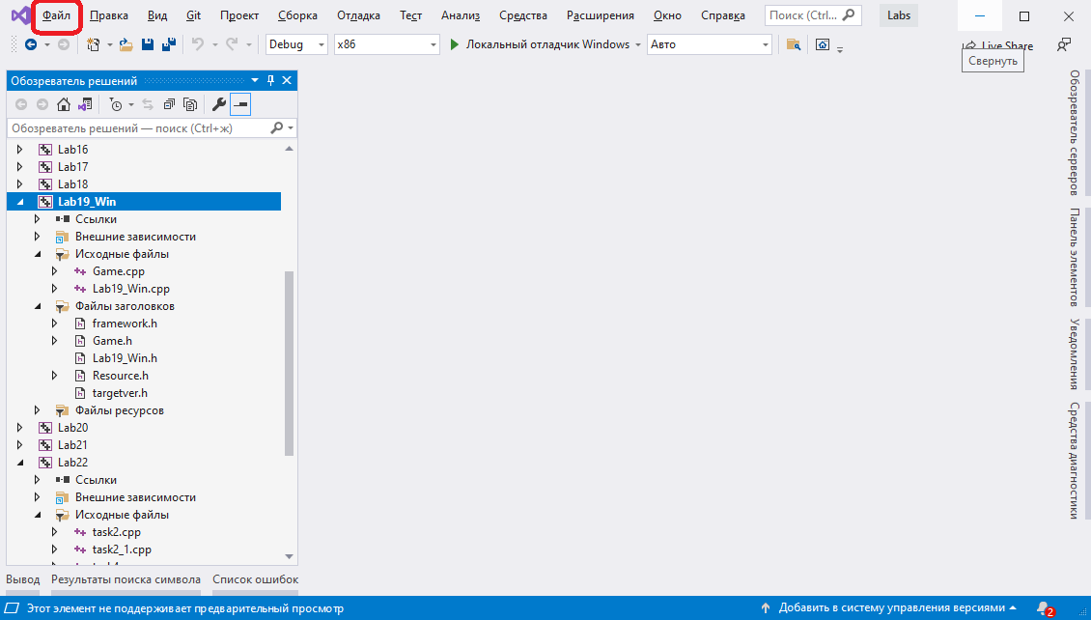
Как просмотреть содержимое бинарного файла
1. Открыть меню «Файл»

Slide 71
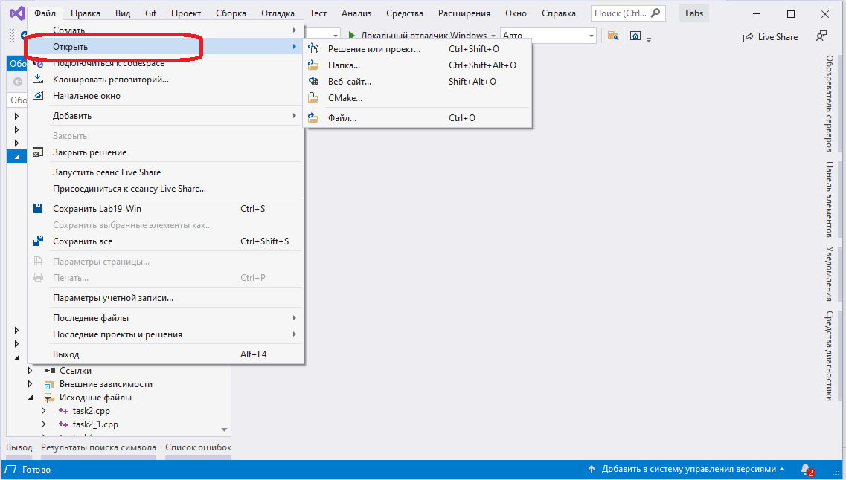
Как просмотреть содержимое бинарного файла
2. Выбрать пункт меню «Открыть»

Slide 72

Как просмотреть содержимое бинарного файла
3. Выбрать пункт «Файл…»

Slide 73

Как просмотреть содержимое бинарного файла
4. В открывшемся окне «Открыть файл» выбрать папку в которой лежит ваш бинарный файл

Slide 74

Как просмотреть содержимое бинарного файла
5. В окне «Открыть файл» выбрать ваш бинарный файл – в нашем случае это «game_bin.bin»

Slide 75

Как просмотреть содержимое бинарного файла
6. В окне «Открыть файл» нажать кнопку рядом с кнопкой «Открыть»

Slide 76

Как просмотреть содержимое бинарного файла
7. Выбрать пункт «Открыть с помощью…»

Slide 77

Как просмотреть содержимое бинарного файла
8. В открывшемся окне «Открыть с помощью…» выбрать «Двоичный редактор (По умолчанию)»

Slide 78

Как просмотреть содержимое бинарного файла
9. Нажать кнопку «ОК»

Slide 79

Как просмотреть содержимое бинарного файла
10. Работать с открывшимся содержимым бинарного файла

Slide 81
Лабораторная работа №23
Обработка текстов

Slide 82
Задача 1
Текстовый файл text1.txt преобразовать в текстовый файл out1.txt заменив все табуляции символом ‘%’.
#define _CRT_SECURE_NO_WARNINGS
#include <stdio.h>
#include <Windows.h>
#define MAX_LEN 80
char s[MAX_LEN];
void main() {
SetConsoleCP(1251);
SetConsoleOutputCP(1251);
printf("Власенко Олег\n");
printf("ЛР23 Задача 1\n");

Slide 83
Задача 1 (2)
Текстовый файл text1.txt преобразовать в текстовый файл out1.txt заменив все табуляции символом ‘%’.
// Входной файл
FILE* fin = fopen("c:\\Temp\\Lection12\\text1.txt", "rt");
if (fin == NULL) {
printf("Входной файл не найден");
return;
}
// Выходной файл
FILE* fout;
fout = fopen("c:\\Temp\\Lection12\\out1.txt", "wt");
if (fout == NULL) {
printf("Выходной файл не создался");
return;
}

Slide 84
Задача 1 (3)
Текстовый файл text1.txt преобразовать в текстовый файл out1.txt заменив все табуляции символом ‘%’.
// в цикле для всех строк
while (!feof(fin)) {
// загрузить строку
if (fgets(s, MAX_LEN - 1, fin) != NULL) {
// обработать загруженную строку
for (int i = 0; s[i] != '\0'; i++) {
if (s[i] == '\t') // Если прочитан пробел
s[i] = '%'; // Заменяем его на '%’
}
// сохранить строку в выходной файл
fprintf(fout, "%s", s);
printf(">>%s<<\n", s);
}
}

Slide 85
Задача 1 (4)
Текстовый файл text1.txt преобразовать в текстовый файл out1.txt заменив все табуляции символом ‘%’.
// закрыли файлы
fclose(fin);
fclose(fout);
printf("ЛР23 Задача 1 FINISH\n");
}

Slide 86


Задача 1 (5) Выполнение
Текстовый файл text1.txt преобразовать в текстовый файл out1.txt заменив все табуляции символом ‘%’.

Slide 87
Задача 2
Текстовый файл text2.txt преобразовать в текстовый файл out2.txt сделав все буквы БОЛЬШИМИ. Использовать для чтения строк fgets().

Slide 88
Задача 3*
Текстовый файл text3.txt преобразовать в текстовый файл out3.txt выведя в конце каждой строки символ #, если в строке встретилась хотя бы одна буква. Использовать для чтения строк fgets().

Slide 89


Задача 4*
Текстовый файл text4.txt преобразовать в текстовый файл out4.txt добавив в выходной текст сразу после слова, содержащего хотя бы одну заглавную букву, символ ‘+’. Использовать для чтения из файла функцию getc().

Slide 90
Задача 4* (1)
#define _CRT_SECURE_NO_WARNINGS
#include <stdio.h>
#include <Windows.h>
#define MAX_LEN 80
void main() {
SetConsoleCP(1251);
SetConsoleOutputCP(1251);
printf("Власенко Олег\n");
printf("ЛР23 Задача 4\n");
// Входной файл
FILE* fin = fopen("c:\\Temp\\Lection12\\text4.txt", "rt");
if (fin == NULL) {
printf("Входной файл не найден");
return;
}
// Выходной файл
FILE* fout;
fout = fopen("c:\\Temp\\Lection12\\out4.txt", "wt");
if (fout == NULL) {
printf("Выходной файл не создался");
return;
}

Slide 91
Задача 4* (2)
// читаемый из файла очередной символ
int ch; // именно int!!! если будет char - то будут проблемы!!!
// is_letter = 1 если прочитана буква, is_letter = 0 если прочитана не буква
int is_letter = 0;
// word - формируемое слово, word_len - его длина
char word[MAX_LEN];
int word_len = 0;
// пока файл не кончился - читаем очередной символ из файла
while ((ch = getc(fin)) != EOF) {
// Если прочитали из файла букву
if (isalpha((unsigned char)ch)) {
//if (isalpha_my((unsigned char)ch)) { // с русскими буквами
// если до этого была не буква
if (!is_letter) {
// начинаем формировать новое слово!
word_len = 0;
// фиксируем, что была прочитана буква
is_letter = 1;
}
if (word_len < MAX_LEN - 1) {
// очередную букву добавляем к слову
word[word_len++] = ch;
}
else {
// Если слово слишком длинное - то лишние буквы выкидываем
}
}

Slide 92
Задача 4* (3)
// Если прочитали из файла не букву!
else { // if (!isalpha(ch)) {
// если до этого была буква
if (is_letter) {
// в word накоплены символы - нужно закрыть строку в конце символом '\0’
word[word_len] = '\0’;
fprintf(fout, "%s", word);
int isCaps = 0;
for (int i = 0; word[i] != '\0'; i++) {
if (isupper((unsigned char)word[i]))
isCaps = 1;
}
if (isCaps) {
fprintf(fout, "+");
printf("%s\n", word);
}
}
// фиксируем, что была прочитана не буква
is_letter = 0;
// в выходной файл добавляем только что прочитанный символ "КАК ЕСТЬ"
fprintf(fout, "%c", ch);
} // else
} // while ((ch = getc(fin)) != EOF)

Slide 93
Задача 4* (4)
// Последнее слово - ЗАКРЫТЬ!!!!!
// если до этого была буква
if (is_letter) {
// в word накоплены символы - нужно закрыть строку в конце символом '\0’
word[word_len] = '\0’;
fprintf(fout, "%s", word);
int isCaps = 0;
for (int i = 0; word[i] != '\0'; i++) {
if (isupper((unsigned char)word[i]))
isCaps = 1;
}
if (isCaps) {
fprintf(fout, "+");
printf("%s\n", word);
}
}
// закрыли файлы
fclose(fin);
fclose(fout);
printf("ЛР23 Задача 4 FINISH\n");
}

Slide 94
Задача 5*
Текстовый файл text5.txt преобразовать в текстовый файл out5.txt добавив в выходной текст сразу после слова, не содержащего ни одной заглавноё буквы, символ ‘-’. Использовать для чтения из файла функцию getc().

Slide 95
Домашнее задание - часть 1
Доделать все задачи 1-5.
Общее задание – из файла textN.txt нужно переписать в файл outN.txt текст, внеся некоторые изменения. Использовать для чтения строк fgets().
6. Нужно в конце каждой строки добавить число K – сколько в строке раз встретился символ ТОЧКА С ЗАПЯТОЙ.
7*. Нужно в конце каждой строки добавить число K – сколько в строке раз встретился символ ВОПРОСИТЕЛЬНЫЙ ЗНАК.
8. Предложите свой собственный способ обработки текста из входного файла.

Slide 96
Домашнее задание - часть 2
9. Сделать индивидуальную задачу - выберите свой вариант преобразования – согласно номера в журнале!
Общее задание:
Общее задание – из файла text9.txt нужно переписать в файл out9.txt текст, внеся некоторые изменения. Использовать для чтения строк fgets().
Все маленькие латинские буквы заменить символом ‘#’.
Все гласные латинские буквы заменить символом ‘&’.
Все согласные латинские буквы заменить символом ‘&’.
Все гласные большие латинские буквы заменить символом ‘$’.
Все гласные маленькие латинские буквы заменить символом ‘@’.
Все цифры заменить символом ‘X’.
Все латинские буквы сделать большими.
Все латинские буквы сделать маленькими.
Все символы за исключением латинских букв, заменить символом ‘_’ (подчеркивание).
Все знаки препинания заменить символом ‘_’ (подчеркивание).
Все символы арифметических операций, заменить символом ‘_’ (подчеркивание).

Slide 97
Домашнее задание - часть 3
10**. Предложите свой собственный способ обработки текста из входного файла.
Нужно использовать для чтения из файла функцию getc().
Приветствуется преобразование текста в HTML файл.

Slide 98
ИТОГО по ЛР23
Познакомились с обработкой текстовых файлов.

Slide 100
Рассмотренные средства работы с файлами
FILE – структура, хранящая информацию об открытом файле
Упомянутые функции по работе с файлами:
fopen() / fclose() - открытие / закрытие
fprintf() / fscanf() – форматированная запись / чтение
fwrite() / fread() - работа с бинарными файлами (запись / чтение)
feof() – достигнут ли конец файла?
fgets() – прочитать строку из файла
getc() – прочитать символ из файла
fopen_s() – безопасная версия fopen()
fscanf_s() - безопасная версия fscanf()

Slide 101
ИТОГО по лекции 12
Вспомнили что такое файлы.
Вспомнили, как работать с файлами вручную.
Познакомились, как с файлами работать программно.
Поработали с файлами, содержащими числовую информацию.
Поработали с файлами, содержащими текст.
Узнали про бинарные и текстовые файлы.

